Slide 1
그림으로 쉽게 설명하는 안드로이드 프로그래밍(오레오 버전)
천인국

Slide 2
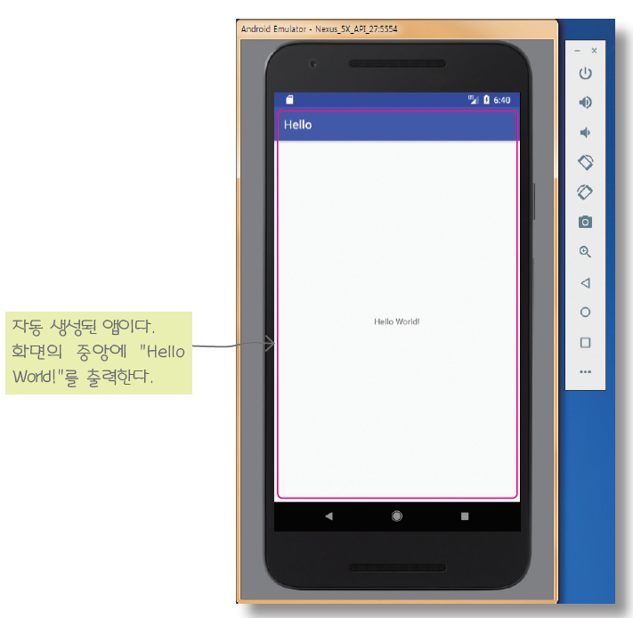
이번 주의 목표
안드로이드 개발 도구를 성공적으로 설치한다.
“Hello World!” 프로그램을 컴파일하여 실행한다.

Slide 3
스마트폰
스마트폰 = 컴퓨터 + mp3 플레이어 + 휴대용 게임기
다양한 앱 설치 가능

Slide 4
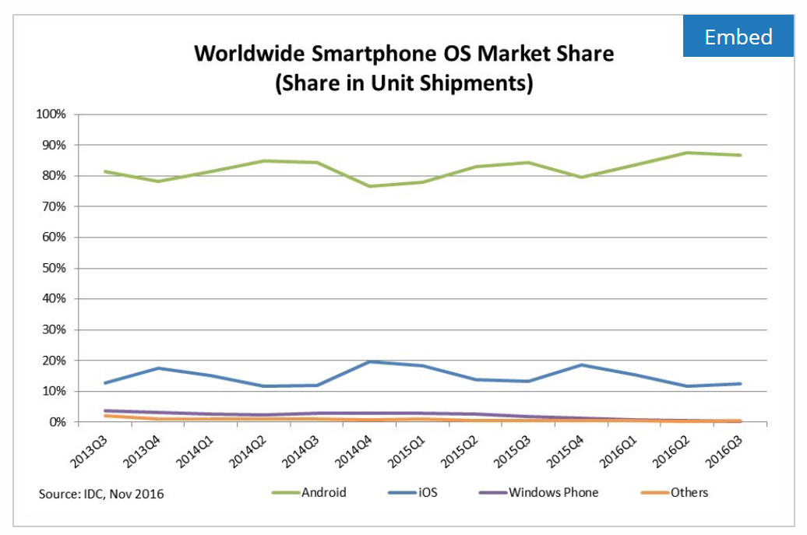
모바일 운영 체제
구글의 안드로이드
애플의 iOS
마이크로소프트의 윈도폰

Slide 5
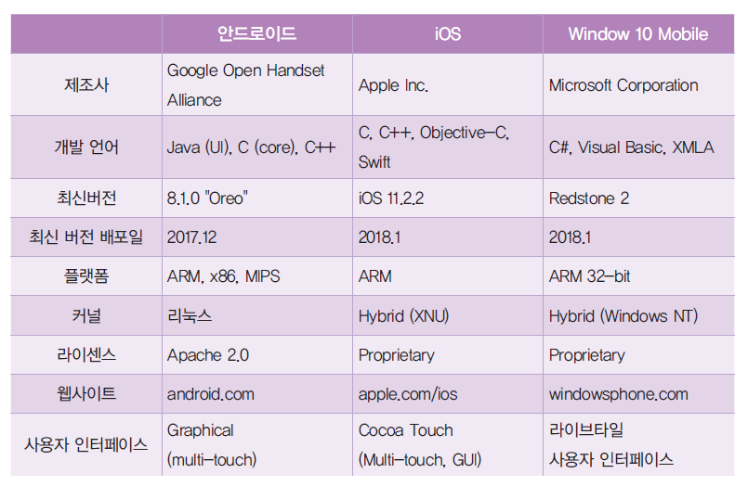
모바일 운영 체제 비교

Slide 6
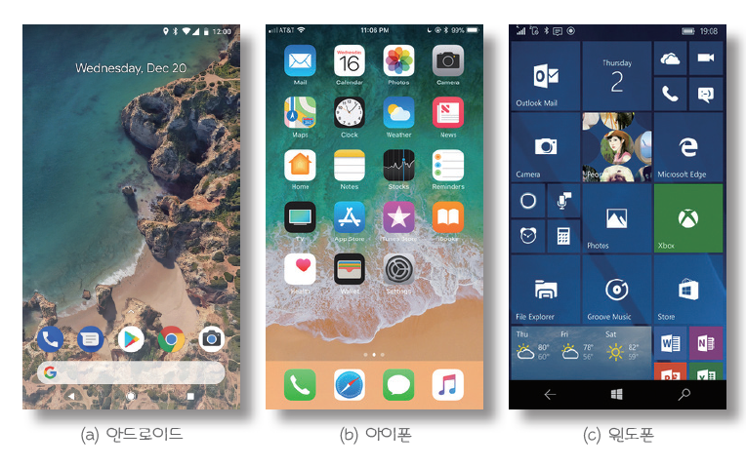
모바일 운영 체제 비교

Slide 7
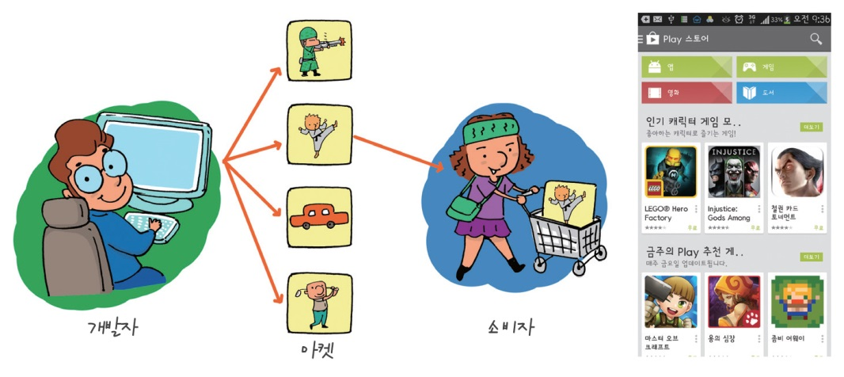
애플리케이션 마켓의 개념
개발자와 소비자가 만나는 공간

Slide 8
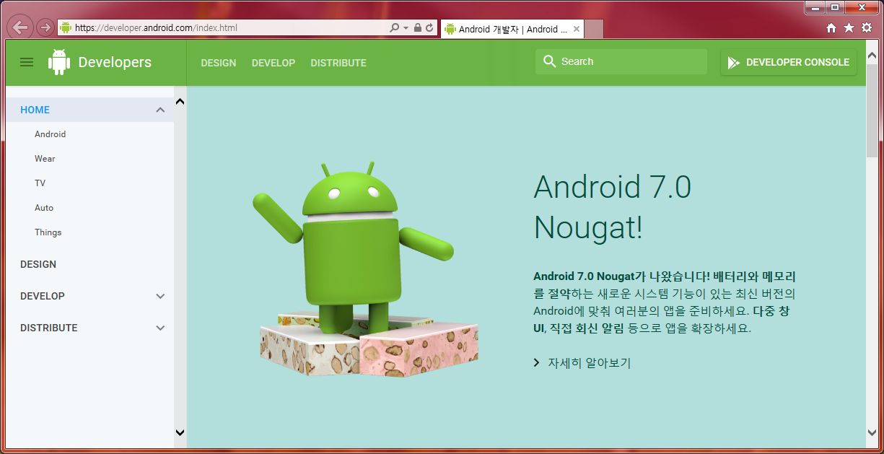
안드로이드의 기능
구글의 홈페이지 참조: developer.android.com

Slide 9
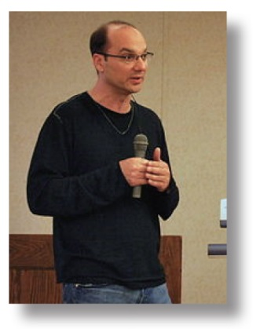
안드로이드의 역사
2005년에 안드로이드㈜ 인수
2007년에 OHA(Open Handset Alliance)라는 컨소시엄 구성
2007년 안드로이드 SDK 1.0 발표
최초의 안드로이드 폰: HTC의 G1
앤디 루빈→

Slide 10
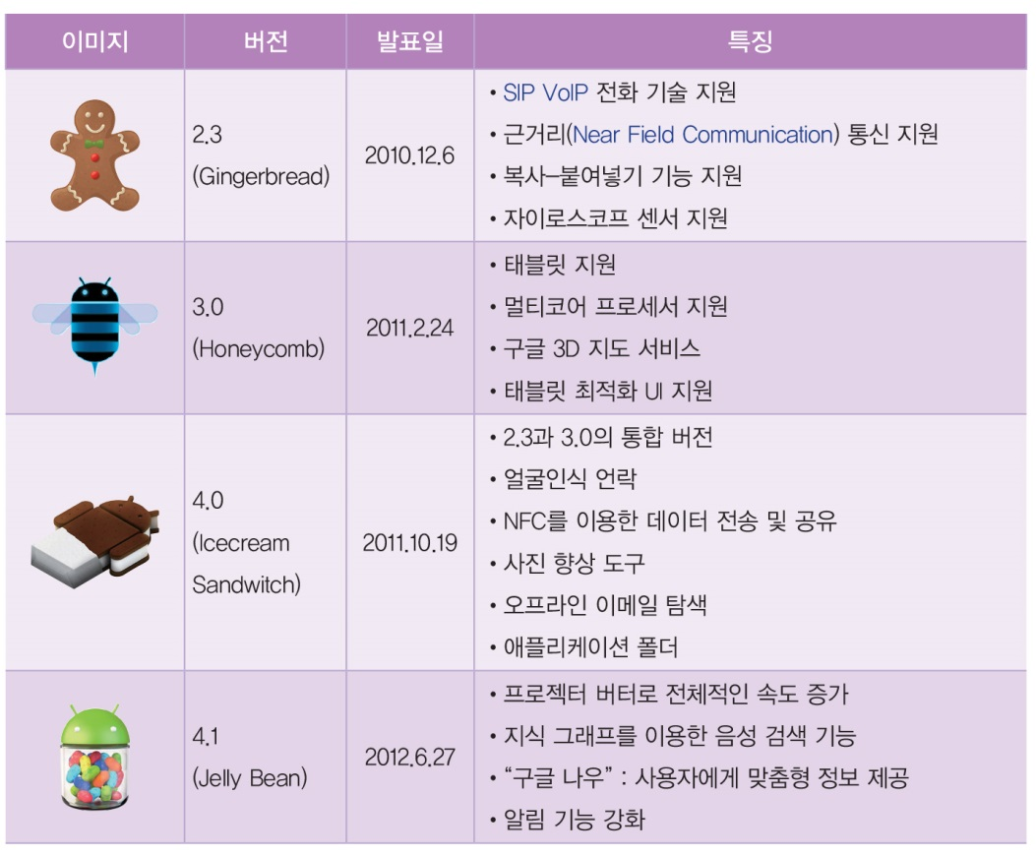
안드로이드 버전

Slide 11
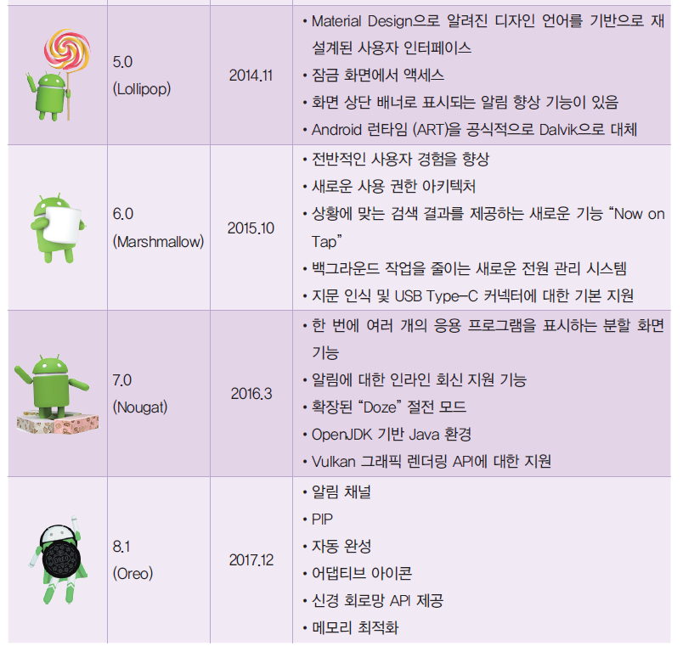
안드로이드 버전

Slide 12
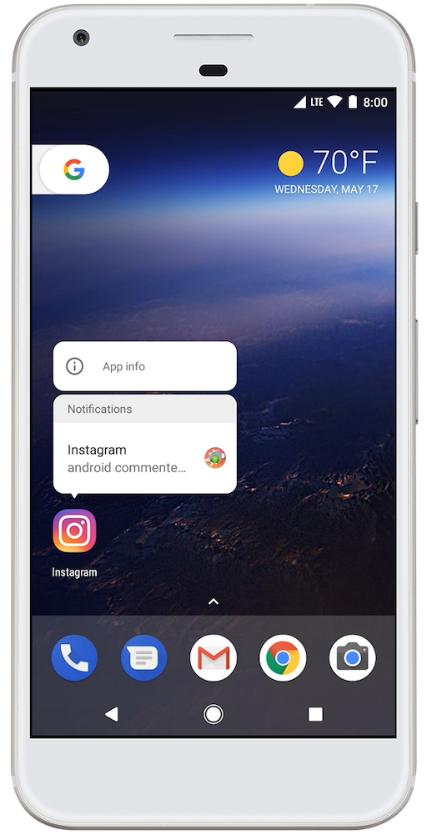
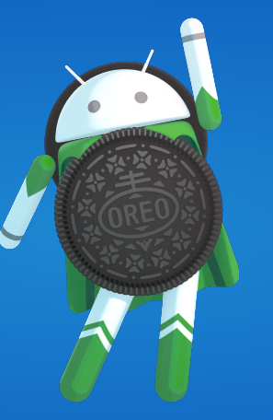
안드로이드 8.0 (오레오)
Android 8.0 Oreo
오레오는 과자의 일종이다

Slide 13
안드로이드 8.0
알림 채널: 알림 채널은 개발자가 표시하고자 하는 각 유형의 알림에 대해 사용자 맞춤형 채널을 생성합니다.
알림 배지: Android 8.0에서는 알림 배지를 앱 런처 아이콘에 표시하도록 지원합니다.
다시 알림: 사용자가 알림이 나중에 나타나도록 다시 알림을 설정할 수 있습니다.
알림 제한 시간:

Slide 14
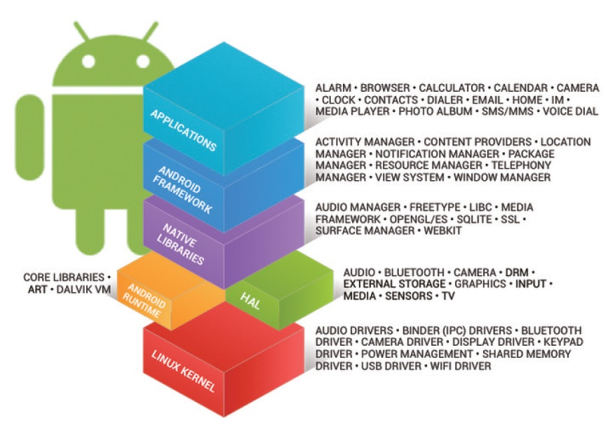
안드로이드의 특징
재사용이 가능한 애플리케이션 프레임워크(Application framework)
최적화된 달빅 가상 머신(Dalvik virtual machine)
WebKit 기반의 내장된 웹브라우저(Integrated browser)
OpenGL 2.0 지원하는 최적화된 그래픽(Optimized graphics)
SQLite 데이터베이스 지원
각종 오디오, 비디오 규격 지원(MPEG4, H.264, MP3, AAC, AMR, JPG, PNG, GIF)
블루투스, EDGE, 3G, WiFi 지원
카메라, GPS, 나침판, 기속도계 지원
풍부한 개발 환경 제공 장치

Slide 15
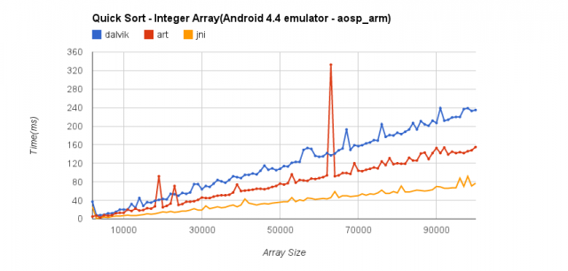
새로운 자바 가상 머신 ART
ART 는 4.4에서 새로 배포되는 자바 가상 머신
사용자는 달빅과 ART 중에서 하나를 선택할 수 있다.
ART의 특징
Ahead-of-time (AOT) 컴파일 : 달빅은 필요할 때마다 앱을 컴파일하여서 앱을 실행한다. 하지만 ART는 미리 앱을 컴파일한다.
향상된 가비지 콜렉션
디버깅 향상

Slide 16
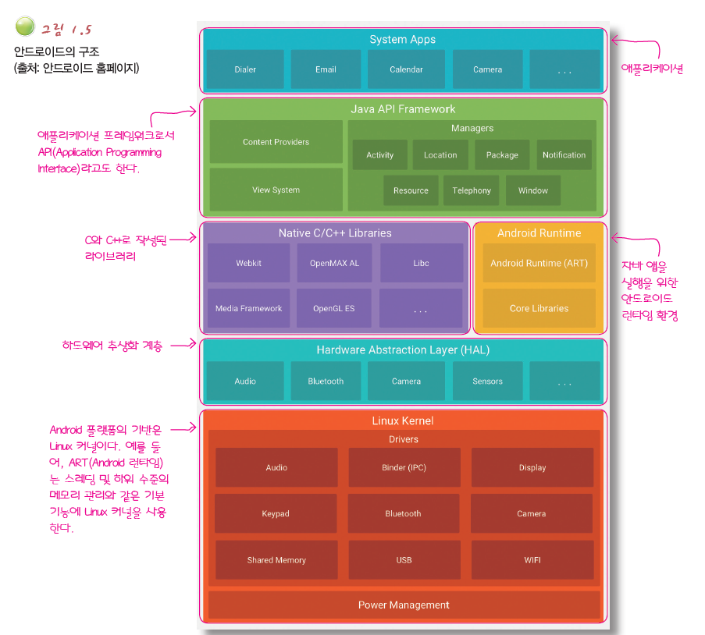
안드로이드의 구조

Slide 17
애플리케이션 의 기초 개념
애플리케이션 실행 단계

Slide 18
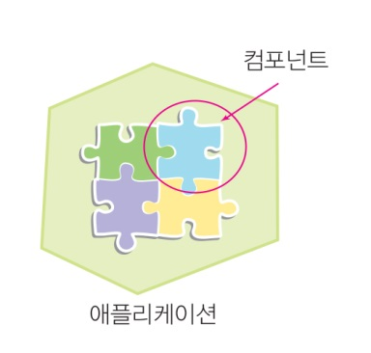
컴포넌트
애플리케이션은 컴포넌트로 이루어진다.
액티비티(activity)
서비스(service)
방송 수신자(broadcast reciver)
컨텐트 제공자(content provider)

Slide 19
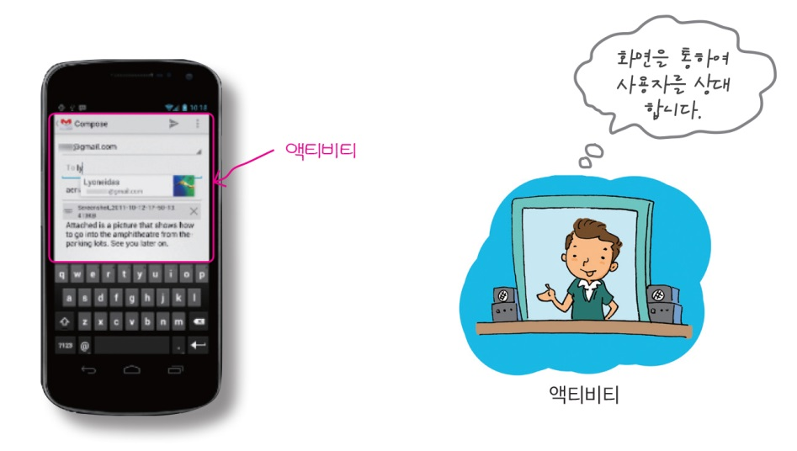
액티비티
사용자 인터페이스 화면을 가지는 하나의 작업

Slide 20
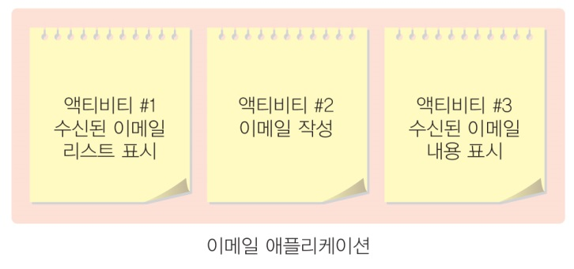
액티비티의 예
액티비티들이 모여서 애플리케이션이 된다.

Slide 21
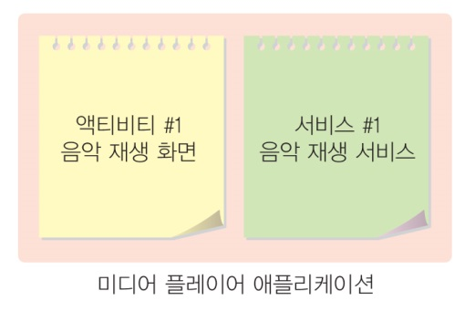
서비스
백그라운드에서 실행되는 컴포넌트로서 오랫동안 실행되는 작업이나 원격 프로세스를 위한 작업
(예) 배경 음악을 연주하는 작업

Slide 22
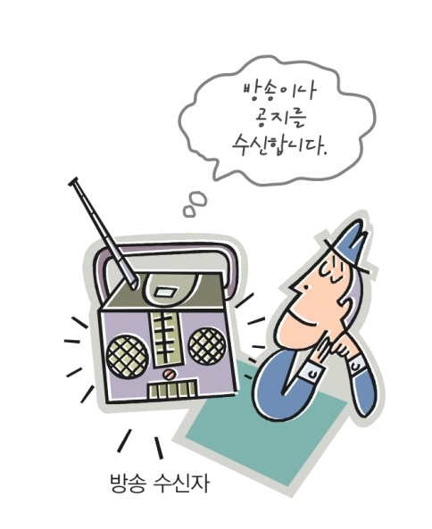
방송 수신자
방송을 받고 반응하는 컴포넌트

Slide 23
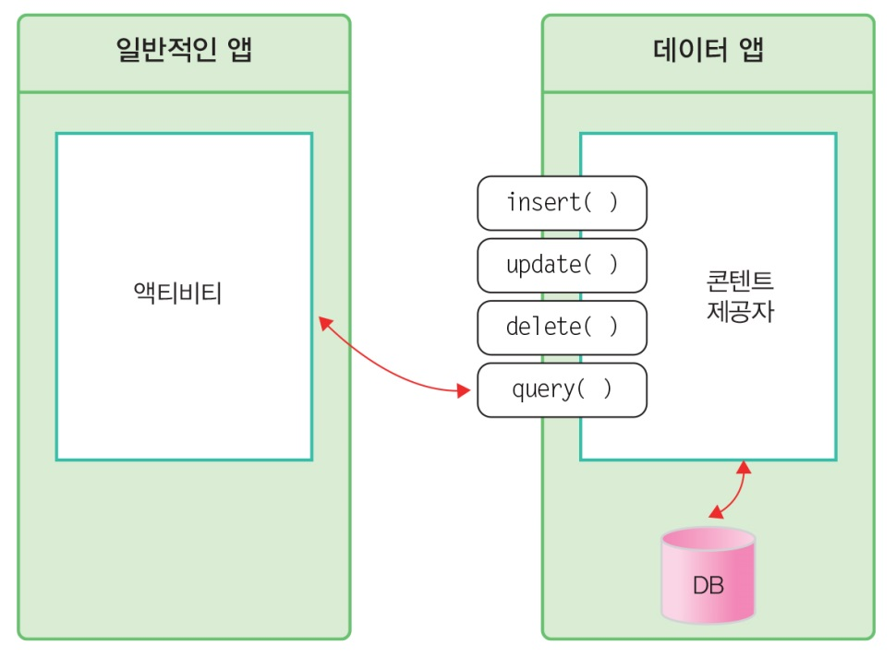
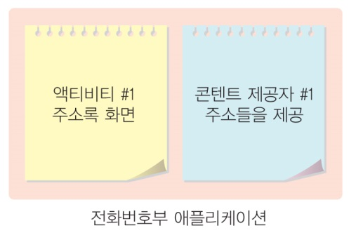
콘텐트 제공자
데이터를 관리하고 다른 애플리케이션에게 제공하는 컴포넌트

Slide 24
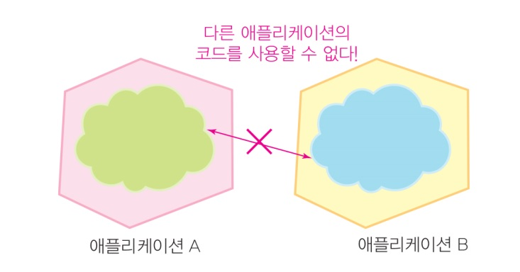
PC의 애플리케이션

Slide 25
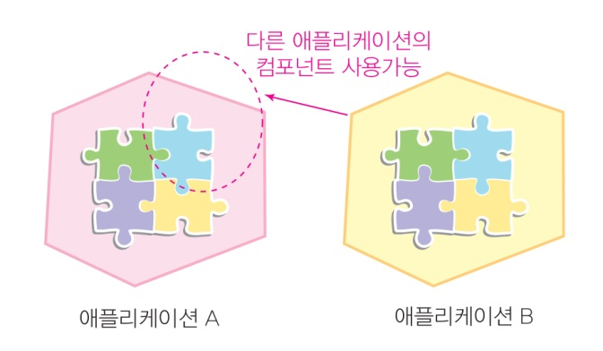
안드로이드에서는 다른 컴포넌트를 사용할 수 있다

Slide 26
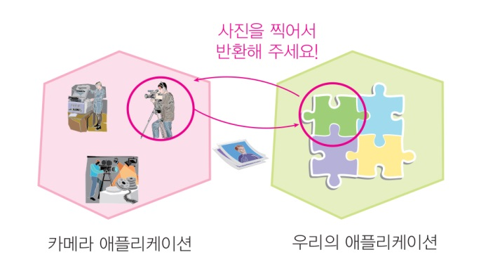
예제
애플리케이션에서 사용자가 사진을 촬영하도록 하고 싶은 경우

Slide 27
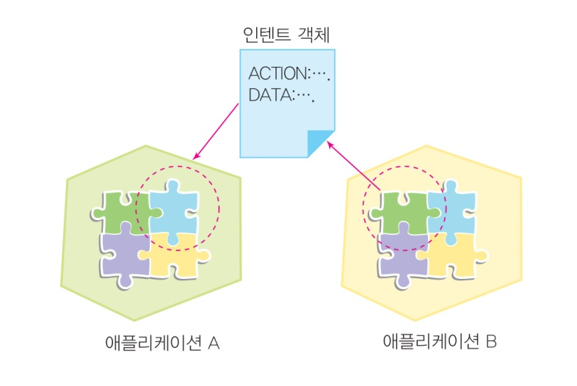
인텐트
애플리케이션의 의도를 적어서 안드로이드에 전달하면 안드로이드가 가장 적절한 컴포넌트를 찾아서 활성화하고 실행

Slide 28
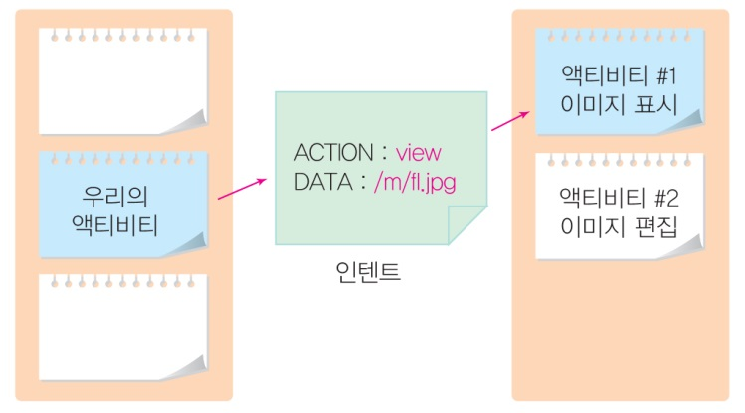
인텐트 사용의 예

Slide 29
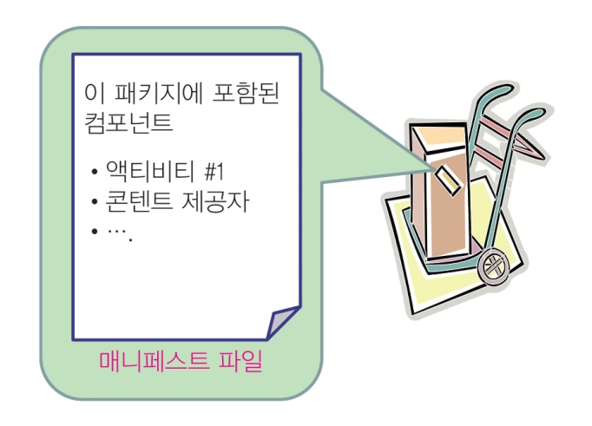
매니페스트 파일
적재목록(적하목록)

Slide 30
XML
XML은 안드로이드에서 아주 많이 사용된다.
SGML의 부분 집합으로 웹 상에서 구조화된 텍스트 형식의 문서를 전송하고 수신하며 처리가 가능하도록 만든 마크업 언어

Slide 31
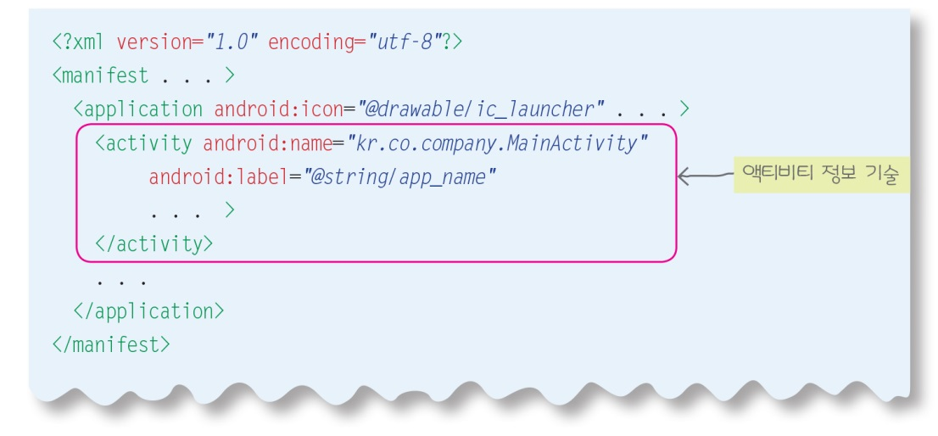
매니페스트 파일의 예

Slide 32
매니페스트 파일
XML을 사용한다.
<activity> 요소 : 액티비티 선언
<service> 요소 : 서비스 선언
<receiver> 요소 : 방송 수신자
<provider> 요소 : 컨텐트 제공자

Slide 33
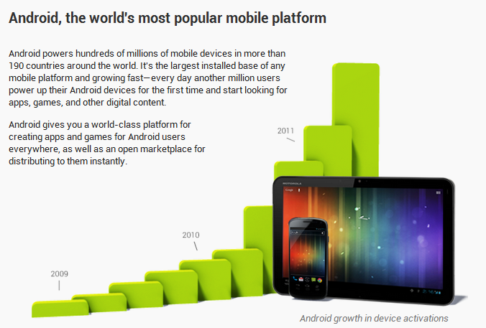
안드로이드의 미래

Slide 34
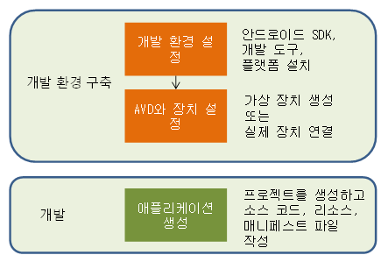
개발 과정의 개요

Slide 35
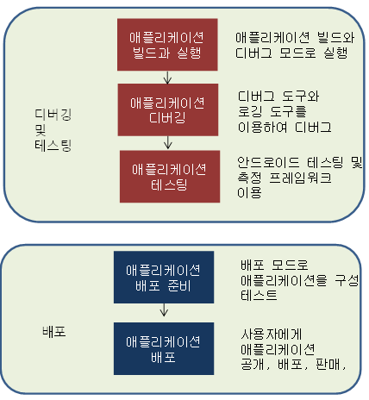
개발 과정

Slide 36
안드로이드 개발 도구
JDK
안드로이드 스튜디오(android studio)
안드로이드 SDK
안드로이드 스튜디오 번들 안에 포함

Slide 37
JDK
java.sun.com
JDK는 Java Development Kit의 약자로 자바로 프로그램을 개발하는 데 필요한 개발 도구
JDK 7 이후 버전이 필요하다.

Slide 38
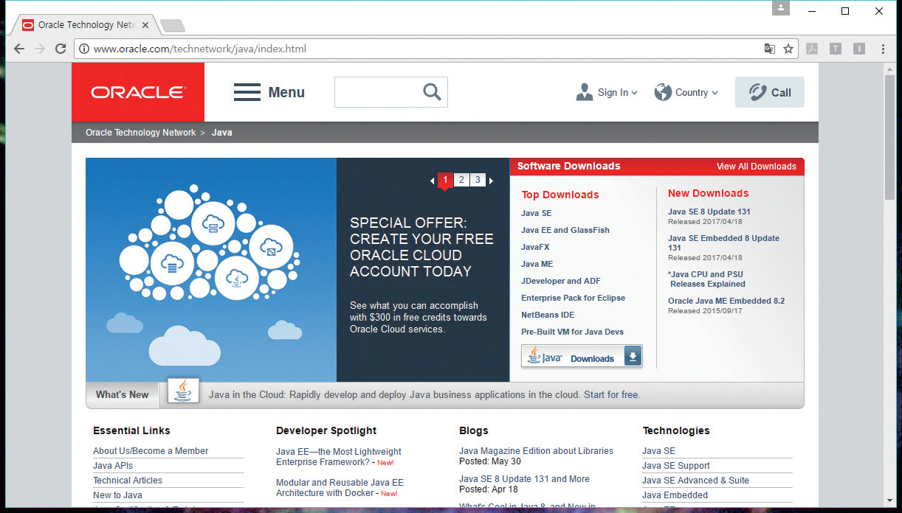
JDK(Java Development Kit)

Slide 39
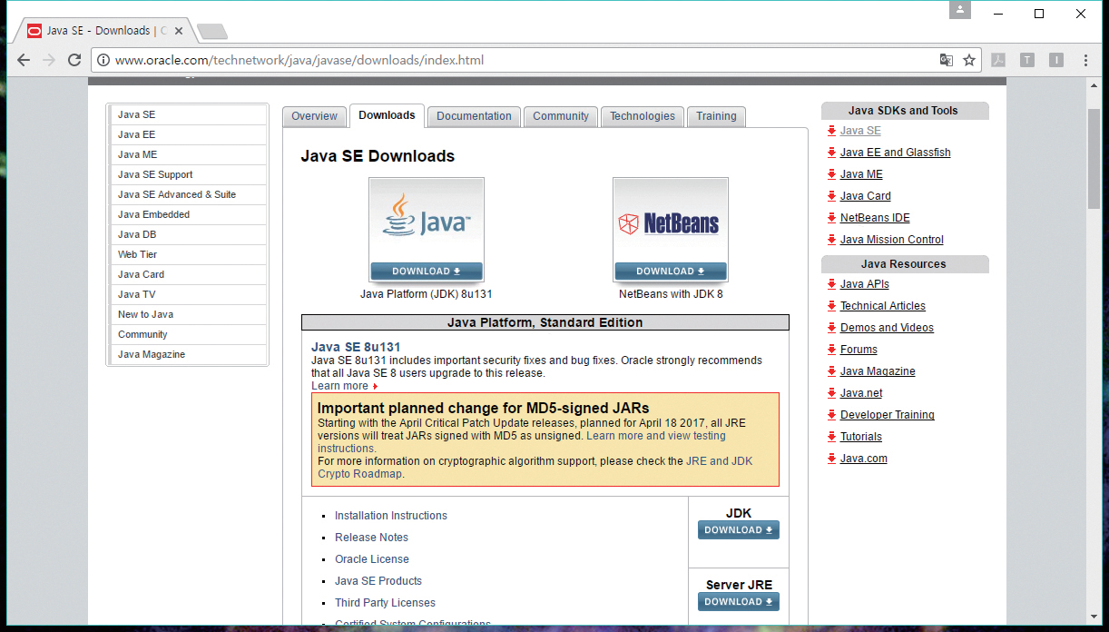
JDK

Slide 40
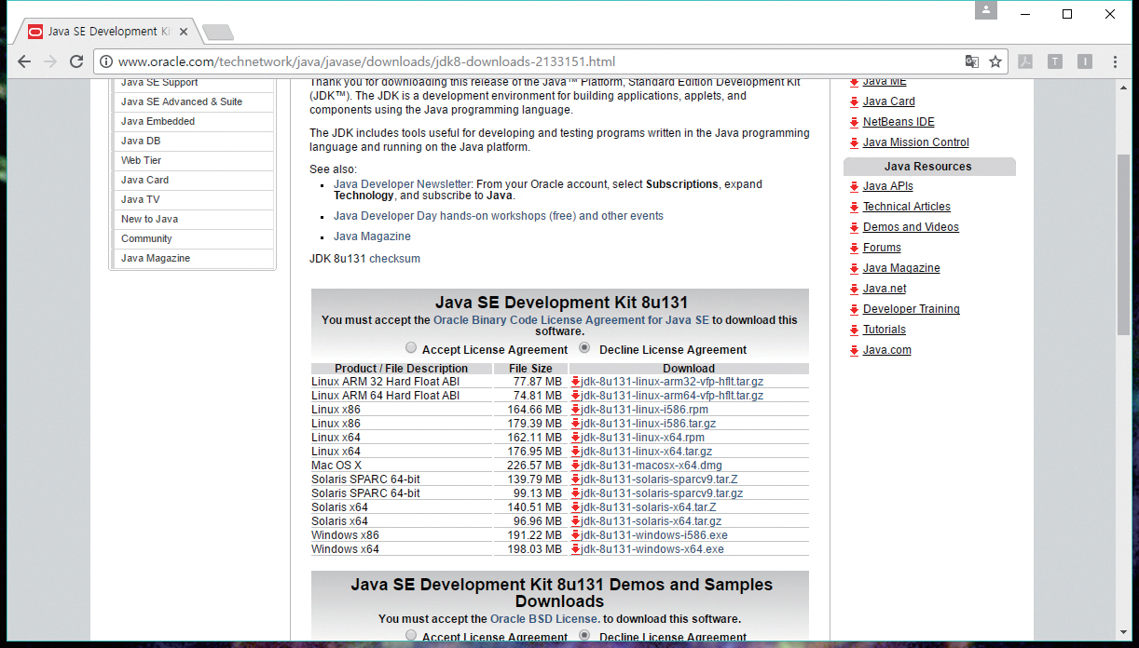
JDK 설치

Slide 41
안드로이드 스튜디오
그레이들(Gradle) 기반의 유연한 빌드 시스템
다중 apk 파일 생성 시스템
앱의 공통 특징을 지원하는 코드 템플레이트 제공
마우스 드래그앤 드롭 방식의 테마 편집이 가능한 레이아웃 에디터
구글 클라우드 플랫폼 지원 내장: 구글 클라우드 메시징과 앱 엔진을 쉽게 통합할 수 있다.

Slide 42
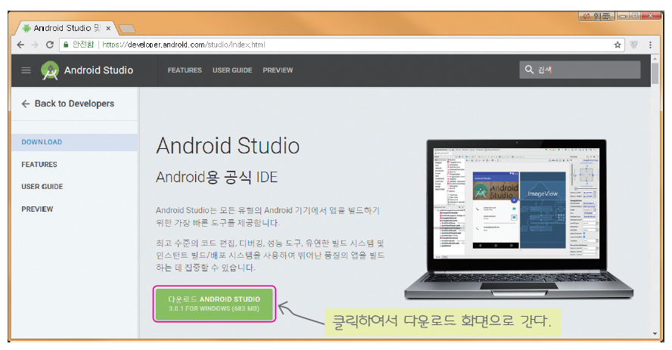
안드로이드 스튜디오 설치

Slide 43
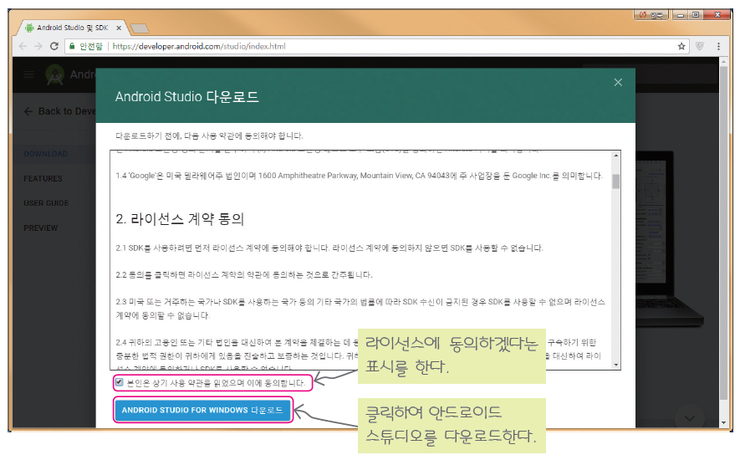
안드로이드 스튜디오 설치

Slide 44
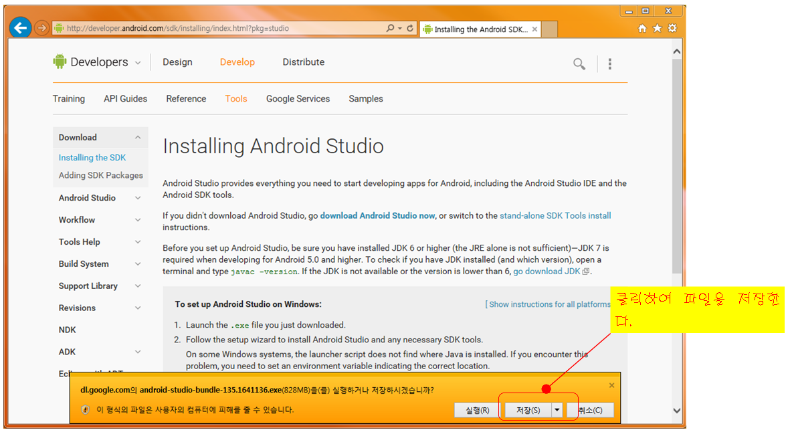
안드로이드 스튜디오 설치

Slide 45
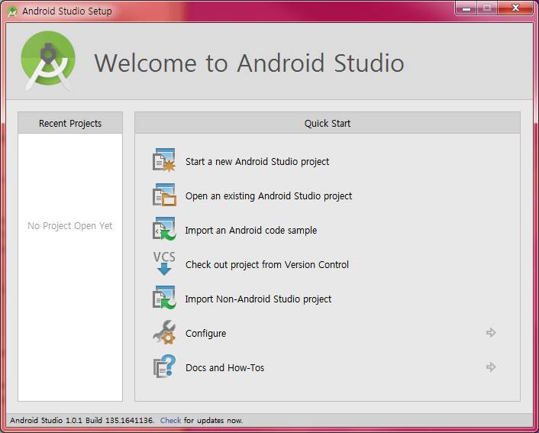
안드로이드 스튜디오 실행

Slide 46
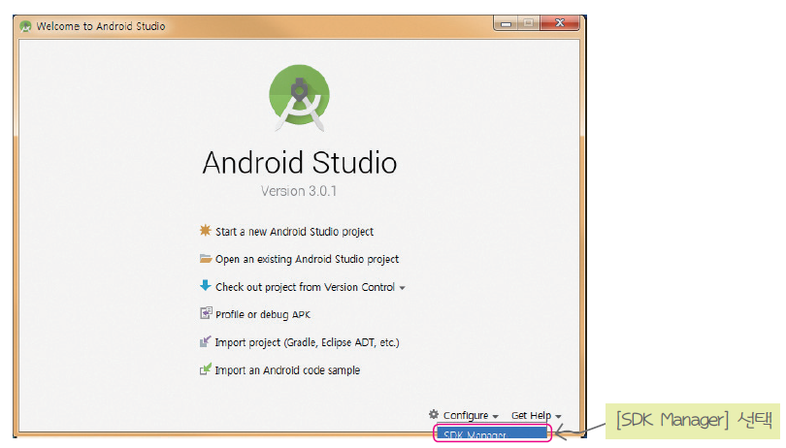
안드로이드 버전 추가 설치
SDK Manager를 실행하여서 추가적으로 필요한 안드로이드 버전을 다운로드할 수 있다.

Slide 47
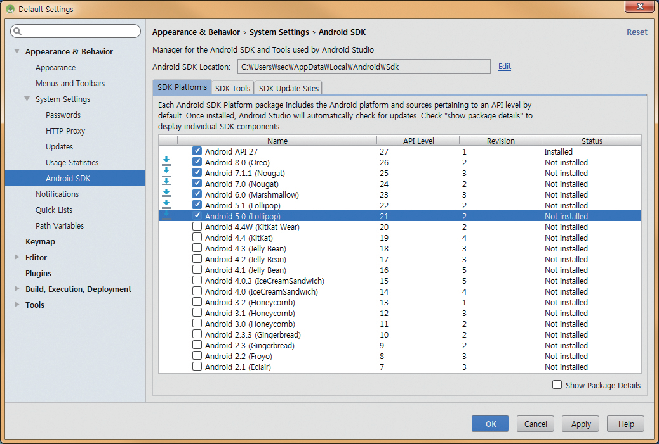
SDK Manager

Slide 48
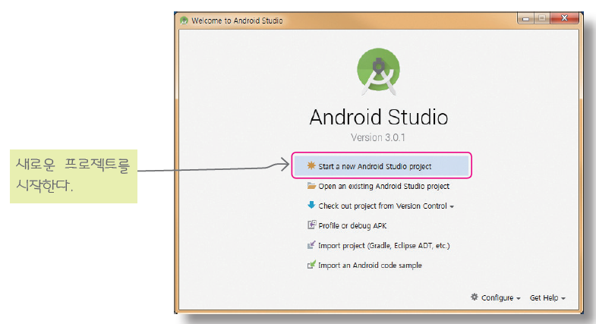
첫 번째 앱 만들기

Slide 49
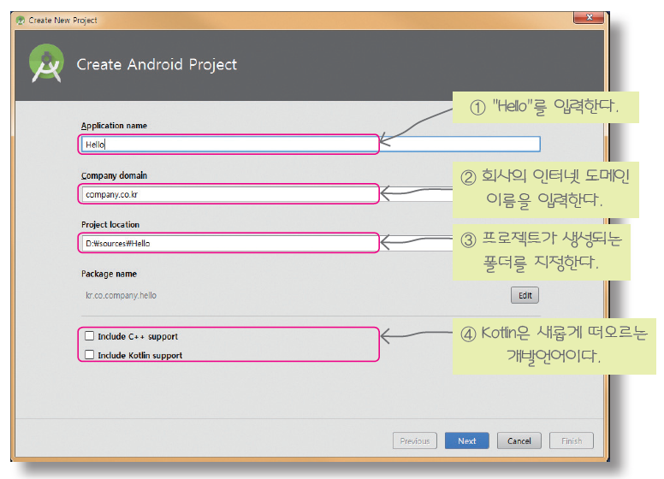
첫 번째 프로젝트 만들기

Slide 50
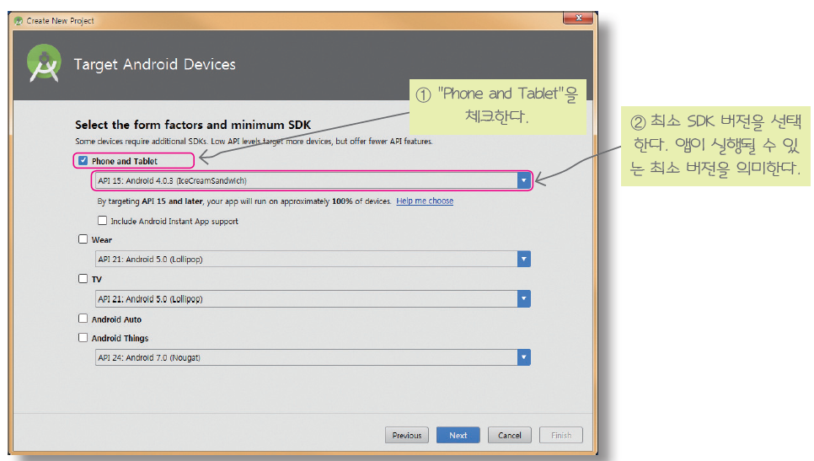
첫 번째 프로젝트 만들기

Slide 51
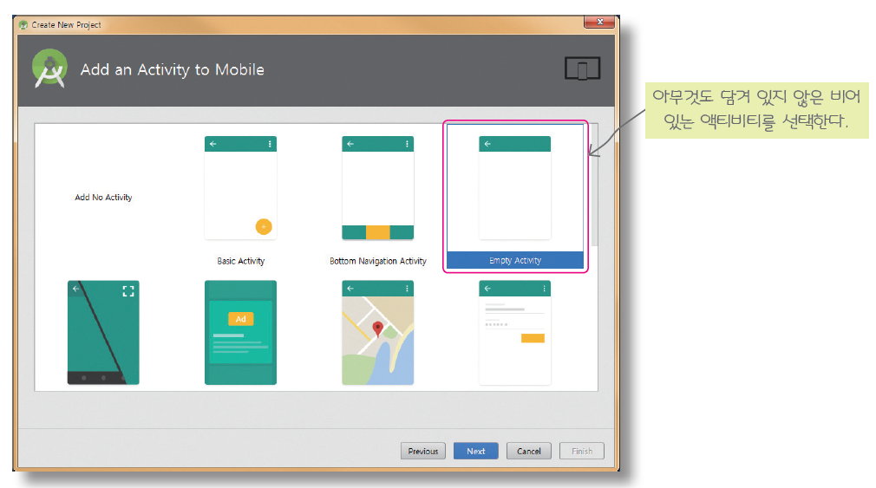
첫 번째 프로젝트 만들기

Slide 52
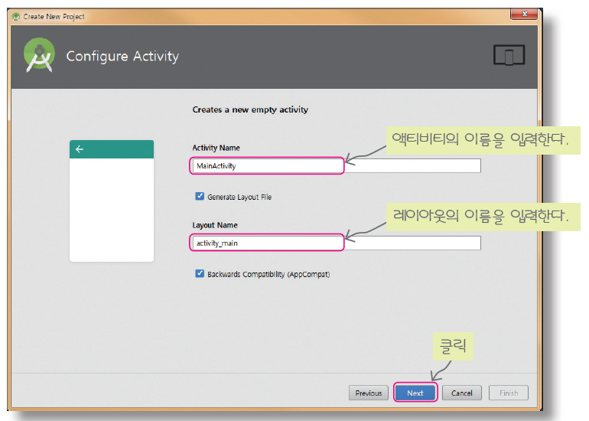
첫 번째 프로젝트 만들기

Slide 53
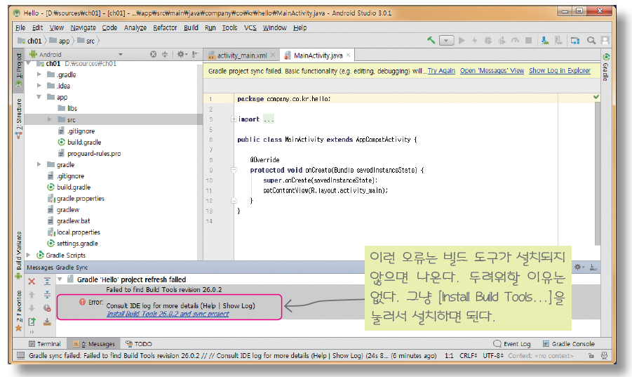
안드로이드 스튜디오의 메인 화면

Slide 54
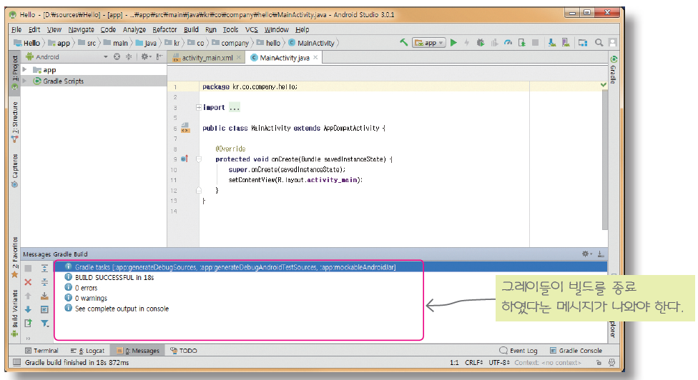
컴파일 후

Slide 55
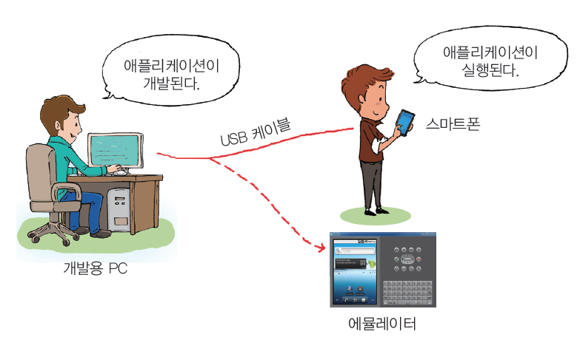
안드로이드 에뮬레이터
이종 개발 환경

Slide 56
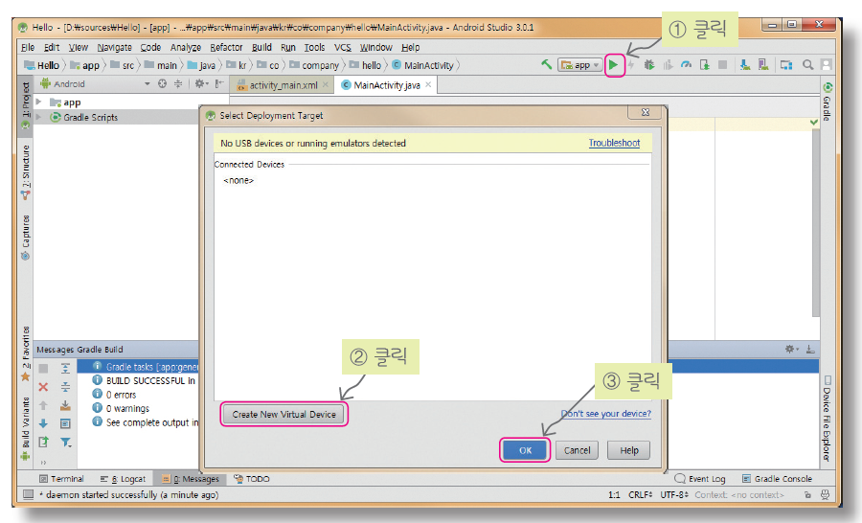
앱 실행하기

Slide 57
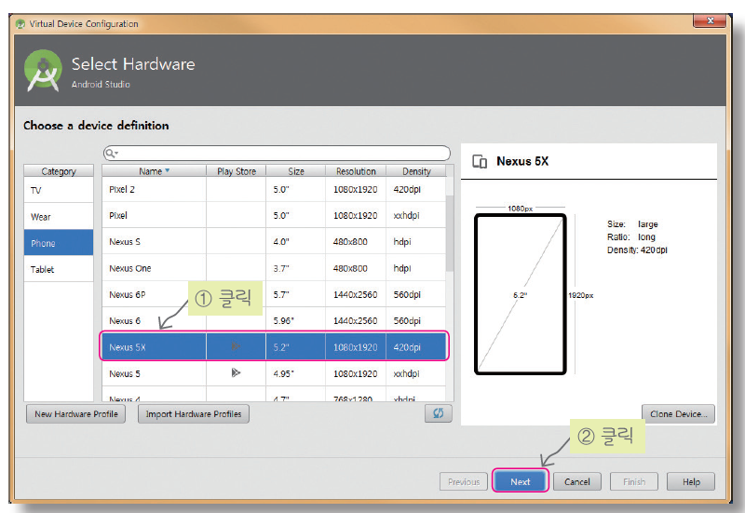
안드로이드 에뮬레이터 확인

Slide 58
생성된 에뮬레이터

Slide 59
생성된 에뮬레이터

Slide 60
실행 화면

Slide 61
실행 화면

Slide 62
책의 예제 프로그램을 설치하는 방법
압축을 풀어서 자신의 작업 디렉토리에 저장한다. 다음과 같은 디렉토리들이 생성된다.
안드로이드 스튜디오의 [File]->[Open] 메뉴를 선택한다.
원하는 프로젝트를 선택한다.

